Slide 1
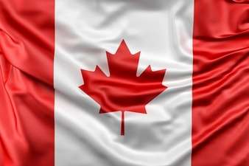
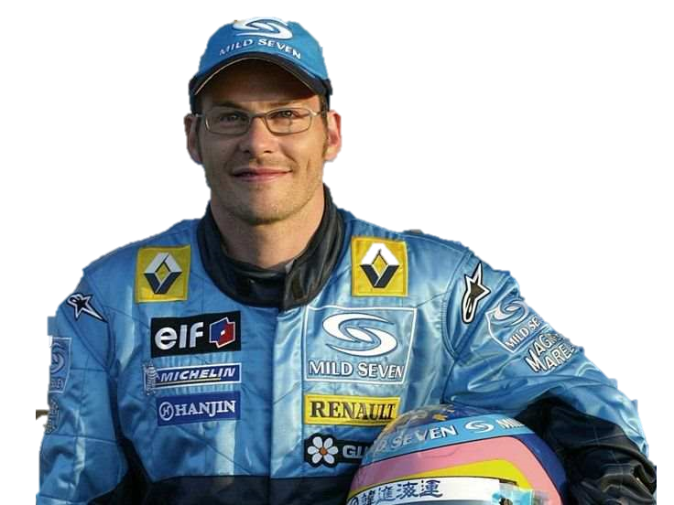
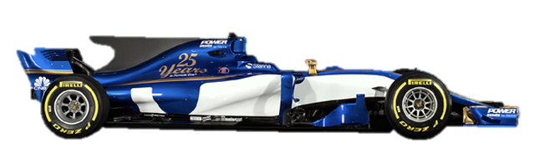
eaglenest8@hotmail.com
Hoy contaremos la vida del vigésimo sexto Campeón Mundial de F1…
es hijo de Gilles Villeneuve… quien fuera piloto de la formula Uno
y que falleciera persiguiendo el sueño de ser Campeón…
Jaques villeneuve
26º
Campeón Mundial
De Formula Uno
1997
Disfruta estos relatos…

Slide 2
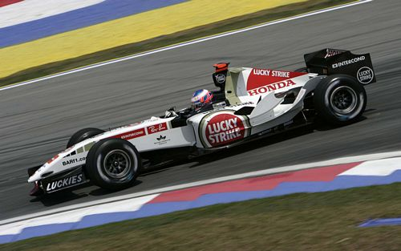



eaglenest8@hotmail.com
Jacques Villeneuve
Campeón Mundial F1
1997
Versión Completa
____________________

Slide 3

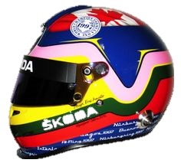
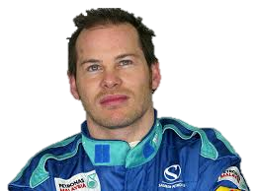
Jacques Villeneuve
Datos personales

Slide 4

Nacionalidad
Canadiense
Nacimiento
9 de abril de 1971
Saint-Jean-sur-Richelieu,
Quebec, Canadá
Carrera deportiva
Palmarés general
Competiciones
Formula 1
Formula E

Slide 5

Años en activo
1996-2006,
2015-2016
Equipos
Williams,
BAR,
Renault,
Saubery Venturi
Formula E Team
Carreras comenzadas
163
Campeonatos mundiales
1
1997

Slide 6

Victorias
11
Podios
23
Poles
13
Vueltas rápidas
9
Primera carrera
Gran Premio de Australia
1996

Slide 7
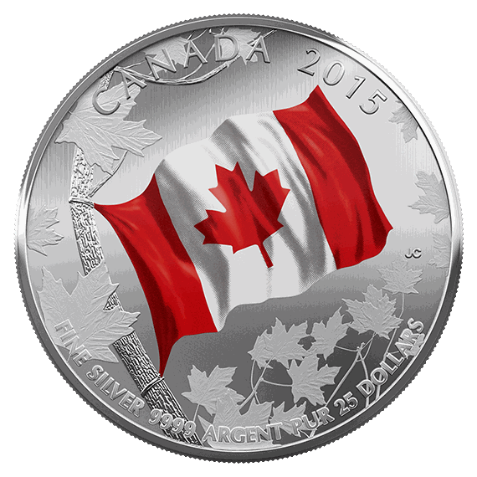
Primera victoria
Gran Premio de Europa
1996
Última victoria
Gran Premio de Luxemburgo
1997
Última carrera
Gran Premio de Alemania
2006
Estado actual
Libre

Slide 8
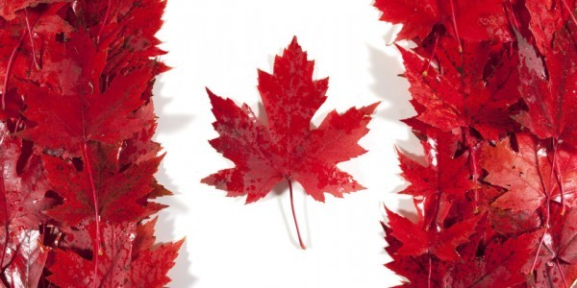
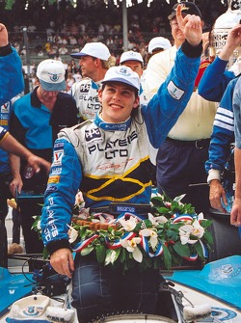
Jacques Joseph Charles Villeneuve nació en Saint-Jean-sur-Richelieu, Quebec, 9 de abril de 1971,
es un piloto canadiense del automovilismo de velocidad.
Uno de sus tíos, también llamado Jacques "Jacquo" Villeneuve, fue piloto en carreras
de Estados Unidos y Canadá,
llegando a ganar una prueba de CART.
Ha sido campeón de la Fórmula 1 en 1997 y subcampeón en 1996,
logrando 11 victorias y 23 podios.
También obtuvo campeonato de la serie CART en 1995, triunfando además
en las 500 Millas de Indianápolis.
El joven Jacques, siguiendo los pasos
de sus familiares, comenzó compitiendo
en la Fórmula 3 Italiana
entre los años 1989 y 1991.
Actualmente corre esporádicamente
en la NASCAR y el V8 Supercars.
En 1992,
participó en la Fórmula 3 Japonesa,
donde obtuvo tres victorias y el subcampeonato.
Es hijo de Gilles Villeneuve,
quien también fue piloto en la Fórmula 1
y falleció en un accidente,
en las pruebas clasificatorias
del Gran Premio de Bélgica de 1982.
Al año siguiente,
pasó a la Fórmula Atlantic norteamericana, ganando allí 5 pruebas para terminar tercero.

Slide 9
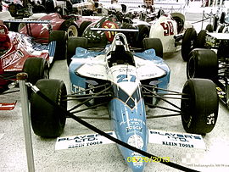
Champ Car
Su pase a la Champ Car
se produjo en 1994,
al ser contratado
por Forsythe/Green.
Terminó sexto y fue declarado
novato del año,
gracias a una serie de buenos resultados, que incluyeron una victoria
en Road America, un segundo lugar en las 500 Millas de Indianápolis
y un tercero en Laguna Seca.
En 1995, Jacques ganó
las 500 Millas de Indianápolis
y alzó el trofeo para el equipo Forsythe,
y cosechando cuatro victorias y siete podios
con el equipo Green,
lo que lo llevó a obtener el título
de la categoría frente a Al Unser Jr., Bobby Rahal y Michael Andretti.
En la fotografía,
el coche ganador de la Indy 500 de 1995.

Slide 10
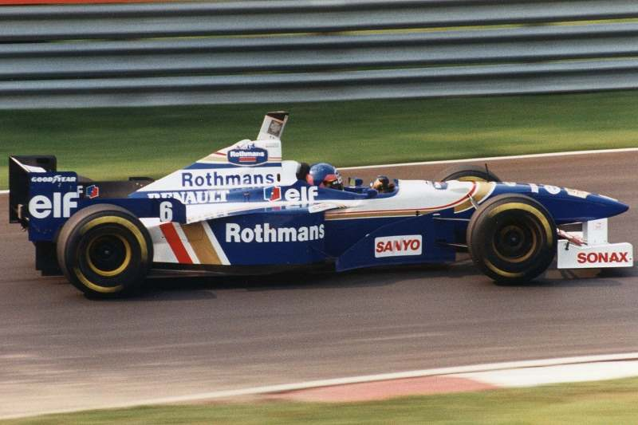
Fórmula 1
Jacques conduciendo un Williams
en el Gran Premio de Canadá de 1996.
Williams
y el campeonato del Mundo
En 1996, Villeneuve pasó a competir
a la máxima categoría,
formando parte del equipo Williams
en sustitución de David Coulthard.
En su debut se convirtió
en el cuarto piloto en lograr la pole position y un podio en su primer GP
(los tres anteriores fueron
Giuseppe Farina,
Carlos Reutemann
y Mario Andretti),
aunque bien hubiera podido ganar
de no ser por un problema de motor
en las últimas vueltas.

Slide 11
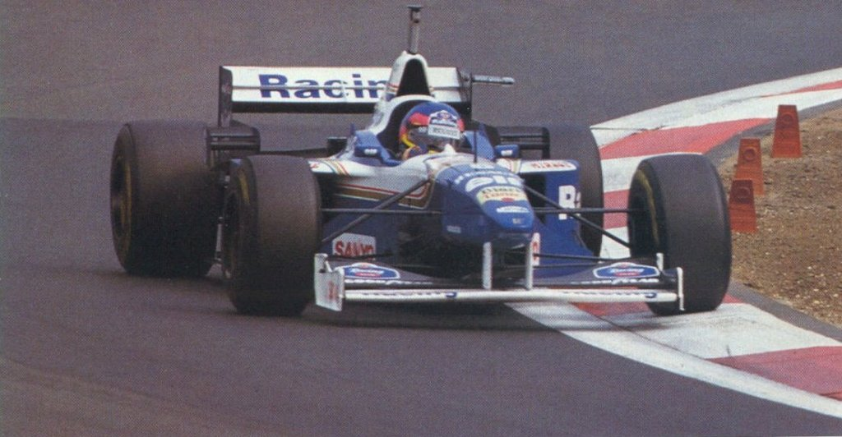
En esa temporada, Jacques obtuvo 4 victorias y subió al podio un total de 11 veces, finalizando el año con 78 puntos.
Todas estas cifras se convirtieron en récords para un novato que tuvo la oportunidad de entrar a la Fórmula 1
con el mejor equipo del momento.
El canadiense finalizó en el segundo lugar
del campeonato de pilotos, por detrás
de su compañero de equipo Damon Hill,
y colaboró para que su escudería
obtuviera el título de constructores
con una ventaja de más de 100 puntos.
Con la partida de Hill en 1997 hacia Arrows, Villeneuve se convirtió claramente en el piloto número 1 de Williams,
y respondió a las expectativas ganando siete carreras (su compañero Frentzen sólo ganó una) que le permitieron coronarse
en el campeonato de pilotos, al tiempo que Frank Williams sumaba otro título de constructores para su escudería.
El campeonato de pilotos se definió en la última carrera, el Gran Premio de Europa,
en un apasionante duelo con Michael Schumacher; en el cual el alemán realizó una polémica maniobra,
golpeando a Jacques y quedando fuera de carrera.

Slide 12
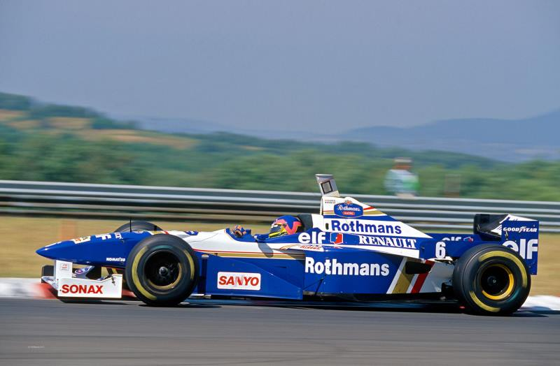
La temporada finalizó con 10 poles, 8 podios y 81 puntos para Villeneuve.
Al año siguiente,
Williams adoptó los motores Mecachrome, menos competitivos que los Renault,
y Adrian Newey salió del equipo.
El canadiense no obtuvo ninguna victoria
en la temporada, obteniendo dos podios
y nueve resultados puntuables en 16 carreras.
Finalizó quinto en el campeonato,
aunque de vuelta se impuso delante
de su compañero Heinz-Harald Frentzen.
BAR Honda y su declive
En 1999, Villeneuve pasó a formar parte de la recién constituida escudería British American Racing (BAR),
uno de cuyos fundadores y accionistas era Craig Pollock, mánager del canadiense.
A pesar de las expectativas que se tenían con el nuevo equipo, BAR tuvo una pésima temporada,
debido a la falta de rendimiento, al punto de abandonar en las primeras 11 carreras y no obtener un punto en todo el año.

Slide 13
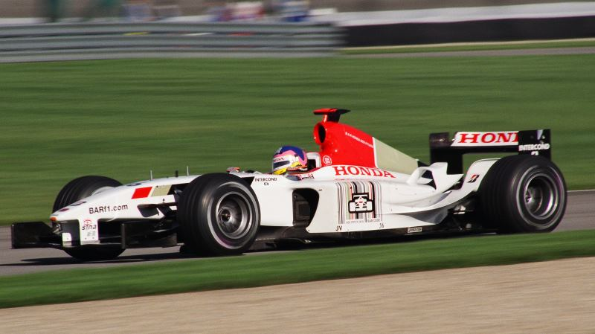
Villeneuve permanecería en la escudería durante cinco temporadas.
Villeneuve conduciendo un BAR-Honda
durante el Gran Premio de los Estados Unidos de 2003.
En 2000 puntuó en siete carreras
y terminó séptimo en el campeonato.
Repitió la séptima colocación en 2001,
en este caso con tres terceros puestos,
un cuarto y un sexto.
Luego culminó 12º en 2002
y 16º en 2003,
puntuando en dos carreras en ambos casos.
Durante este período, Jacques peleó con las armas que tuvo a su disposición, haciendo fantásticas salidas
(a tal punto de ser sospechoso de usar un prohibido control de tracción),
muy buenas maniobras de adelantamiento, y buenas remontadas en carrera.
Demostró ser más veloz que sus compañeros de equipo Ricardo Zonta, Mika Salo y Olivier Panis.

Slide 14
En 2003 no logró superar a su compañero Jenson Button, piloto muy competitivo,
siendo los fallos mecánicos un punto que jugó en contra de Villeneuve.
Honda, que suministraba motores a BAR,
presionó al equipo para que contratara
a un piloto japonés.
Finalmente, en la última carrera del año 2003, Villeneuve fue reemplazado por Takuma Sato, quien se quedaría con una butaca titular
en el equipo al siguiente año.
Tras la partida de Jacques, BAR
tuvo una notable mejoría en su rendimiento, alcanzando el segundo puesto
en el campeonato de constructores, debido también
a una muy buena actuación de Jenson Button.
Posteriormente, el equipo BAR fue comprado por Honda, pero perdió mucho rendimiento.

Slide 15
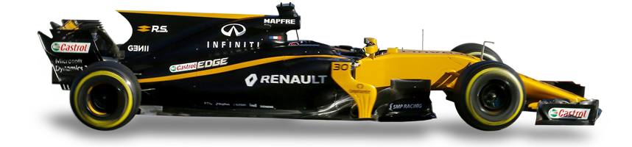
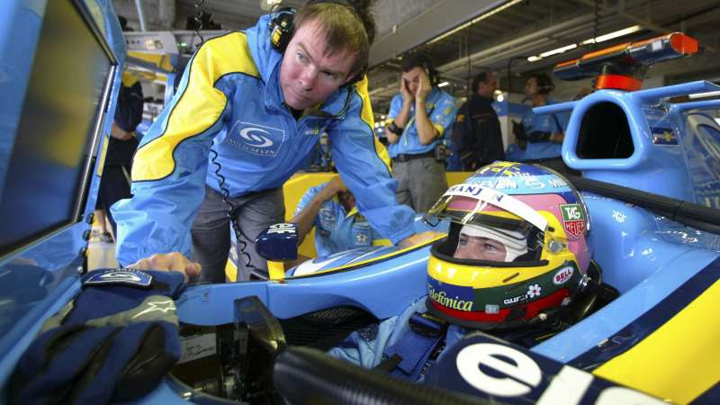
Regreso a la máxima categoría
En 2004, Villeneuve estuvo sin equipo,
hasta que en septiembre se produjo un sorpresivo regreso de Jacques a la máxima categoría.
Flavio Briatore, director de Renault, despidió a su piloto titular Jarno Trulli
por los malos resultados, y llamó a Villeneuve, para que corriera las tres últimas carreras
de la temporada.
Los ingenieros del equipo no lograron poner bien a punto
el automóvil del canadiense, que a pesar de los esfuerzos
por ayudar a la escudería en la obtención del subcampeonato, no obtuvo puntos en sus participaciones.
Finalmente, Renault finalizó en el tercer lugar
del campeonato de constructores, por detrás de BAR Honda, el anterior equipo del canadiense.

Slide 16
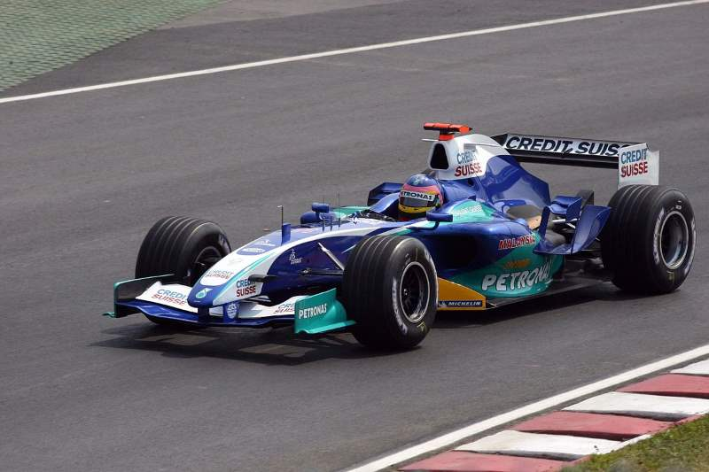
Durante la temporada 2005,
Villeneuve compitió con la escudería Sauber, con la cual firmó un contrato por dos años, obteniendo buenos resultados
considerando el modesto presupuesto del equipo.
Puntuó en tres fechas,
y quedó 14º en la tabla general.
Al año siguiente, en 2006, la escudería pasó
a manos del gigante automovilístico alemán BMW.
Con la nueva denominación de BMW Sauber, Villeneuve corrió las 12 primeras fechas
de la temporada, obteniendo un sexto,
un séptimo y dos octavos.
A continuación, el director de BMW Mario Theissen lo sustituyó por Robert Kubica.
No obstante, Theissen reconoció que Jacques obtuvo buenos resultados de acuerdo con la competitividad del equipo.
Durante la temporada 2009, Jacques expresó su deseo de volver a la Fórmula 1.

Slide 17
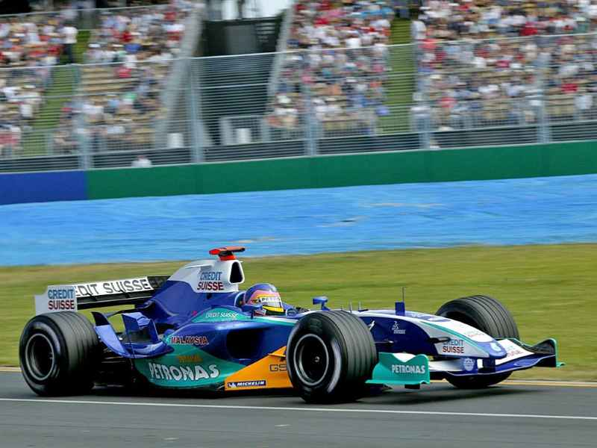
Fue candidato a ocupar un asiento en Lotus y USF1.
Stefan GP afirmó su interés en contratar a Jacques
pero la negación de la FIA al equipo serbio para formar parte de la parrilla frustró sus planes de regreso.
En consecuencia,
Villeneuve aplazó su intento de regreso hasta la temporada 2011.
Se rumoreó que podría estar preparando un nuevo equipo
con el nombre "Villeneuve Racing", hecho que confirmó
el propio Villeneuve, afirmando además que es un proyecto
en colaboración con el equipo Durango.
El nuevo equipo, tuvo que pelear la decimotercera plaza
de la parrilla con los equipos Epsilon Euskadi
de Joan Villadelprat y Stefan GP de Zoran Stefanovic.
Finalmente, la FIA decidió que no habría decimotercer equipo.
Villeneuve evaluó la opción de comprar un equipo ya existente,
y aunque se llegó a hablar de la adquisición de equipos
como Hispania o Sauber, no se llegó a materializar nada.

Slide 18
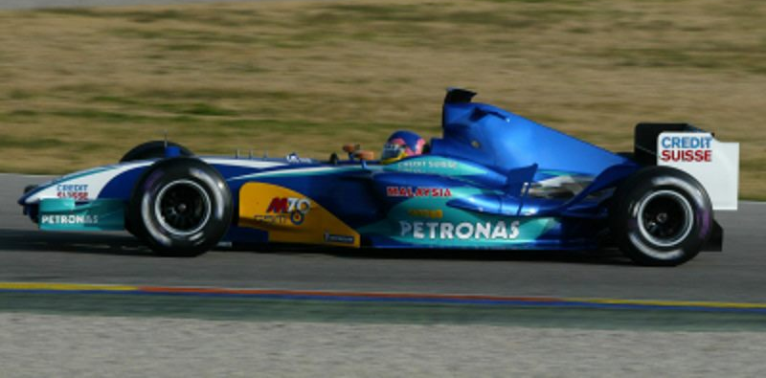
Consecuentemente, Jacques quedó definitivamente fuera de la Fórmula 1.

Slide 19
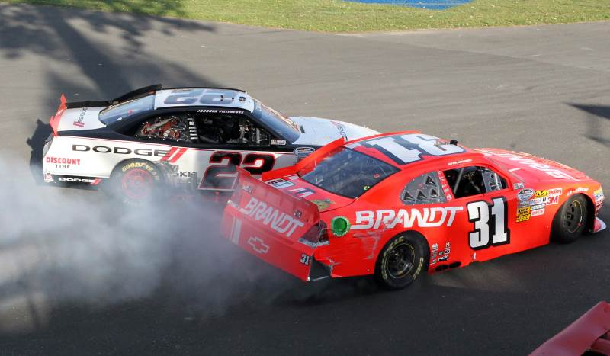
Etapa final
Luego de quedar sin butaca en la Fórmula 1, Villeneuve disputó algunas carreras en las divisiones nacionales de la NASCAR.
En la categoría principal, la NASCAR Cup Series, corrió dos fechas en 2007
con un Toyota del equipo de Bill Davis,
una en 2010 con un Toyota de Braun,
y una en 2013 con un Chevrolet de Phoenix, resultando 21º en su debut como mejor resultado.
En 2007 corrió también siete fechas
de la NASCAR Truck Series, (la tercera divisional), con una Toyota de Bill Davis,
obteniendo un 14º y un 19º.
Disputó dos fechas de la NASCAR Canada Series en 2009 con Ford y una en 2013 y 2014 con Dodge,
llegando tercero en Trois-Rivières 2013 y cuarto en Trois-Rivières 2009.
Sus mejores actuaciones en stock cars las consiguió en la NASCAR Nationwide Series,
la categoría telonera de la Copa NASCAR.

Slide 20
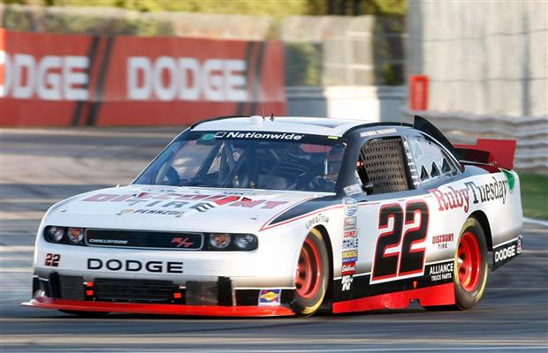
Ha disputado nueve carreras desde 2008 hasta 2012, siempre en circuitos mixtos, primero con un Toyota de Braun
y a partir de 2011 con un Dodge de Penske.
Sus mejores actuaciones en stock cars las consiguió en la NASCAR Nationwide Series,
la categoría telonera de la Copa NASCAR
Ha disputado nueve carreras desde 2008 hasta 2012, siempre en circuitos mixtos, primero con un Toyota de Braun y a partir de 2011 con un Dodge de Penske.
Llegó tercero en Montreal 2010,
Road America 2011 y Montreal 2012,
cuarto en Montreal 2009,
sexto en Road America 2012,
y octavo en Watkins Glen 2010.
Peugeot Sport contrató a Villeneuve para disputar
las 24 Horas de Le Mans de 2007
con un Peugeot 908 HDI FAP de la clase LMP1,
donde abandonó.
En 2008 corrió dos carreras con dicho automóvil: ganó en los 1000 km de Spa-Francorchamps,
y llegó segundo en las 24 Horas de Le Mans.

Slide 21
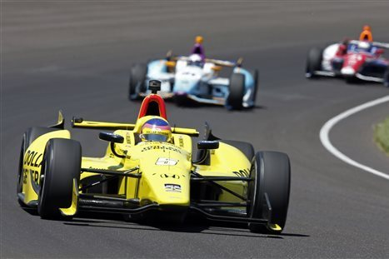
En 2014, Villeneuve volvió a disputar
las 500 Millas de Indianápolis
con el equipo Schmidt Peterson, resultando 14º.
El canadiense también fue invitado a disputar carreras de turismos en Sudamérica,
Medio Oriente y Australia.
Corrió nueve carreras de la Speedcar Series disputada en 2008 y 2009,
obteniendo un quinto lugar y dos sextos.
En 2008, disputó la Carrera del Año
del Top Race V6 Argentino
con un Volkswagen Passat número 27
del Oro Racing Team, llegando 16º.
En 2010 abandonó en Interlagos y terminó 13º en la Carrera del Año.
Disputó una fecha del Stock Car Brasil 2011 con un Peugeot 408, terminando 18º,
y una en 2015 con un Chevrolet Sonic junto a Ricardo Zonta, resultando 21º.
Villeneuve corrió el Gran Premio de Surfers Paradise del V8 Supercars en 2010 con un Ford Falcon,
resultando quinto en la segunda manga junto a Paul Dumbrell.

Slide 22
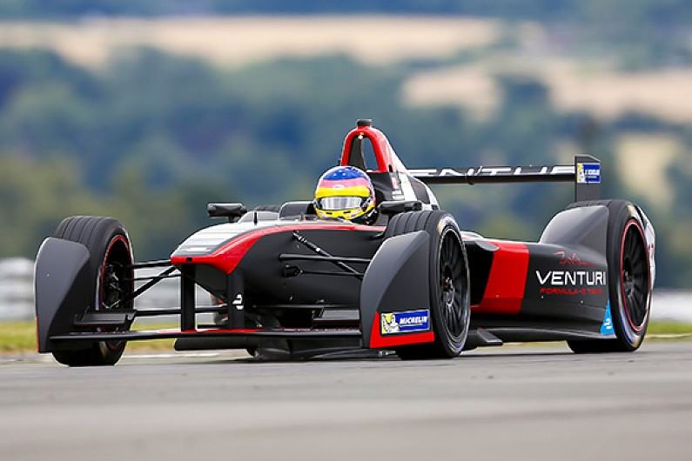
En 2012 corrió tres fechas con un Holden Commodore del equipo Kelly, sin lograr ningún punto.
En 2014, el piloto disputó ocho fechas del Campeonato Mundial de Rallycross con un Peugeot 208 de Albatec, obteniendo dos 15º puestos como mejores resultados.
En 2015 se convierte en piloto de Venturi de la Fórmula E, con el que disputó tres fechas sin obtener puntos.
Otras actividades
Villeneuve apareció brevemente en la película
de acción Driven, ambientada en la CART.
Además apareció en los doblajes
al francés europeo y canadiense
en la película animada Cars 2
en el rol del periodista David Hobbscap.
En 2006, Jacques Villeneuve
estrena en Canadá su canción Accepterais-tu aprovechando el Gran Premio
de Canadá en Montreal.

Slide 23
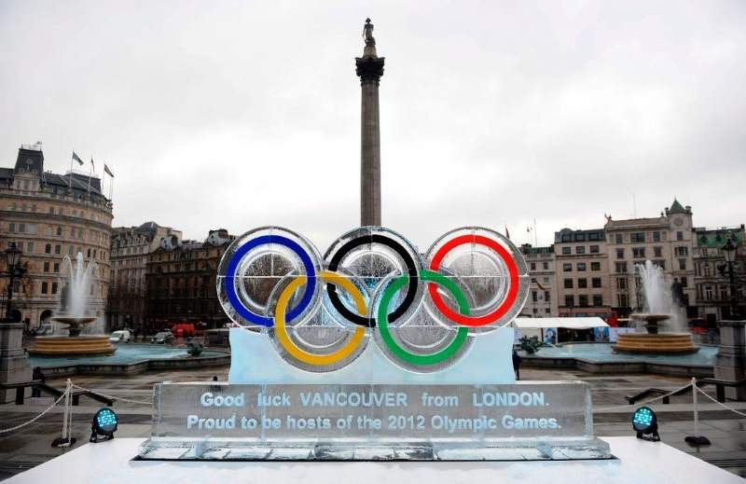
Se trata de una canción cantada en francés que hizo disponible antes de estrenar el disco en su página web.
El canadiense integró el grupo que ingresó la bandera olímpica al estadio en la ceremonia de inauguración
de los Juegos Olímpicos de Vancouver 2010.

Slide 24
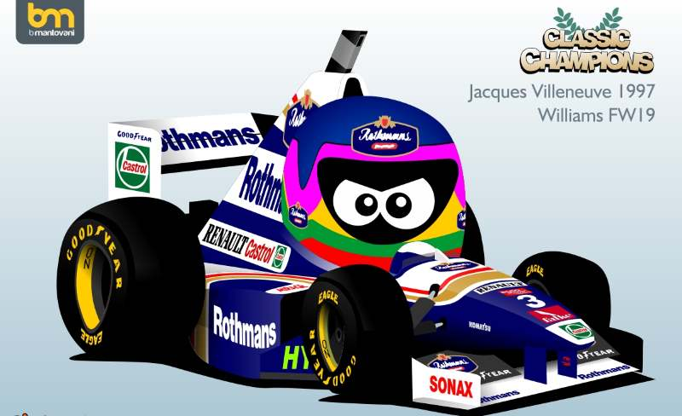

Slide 25
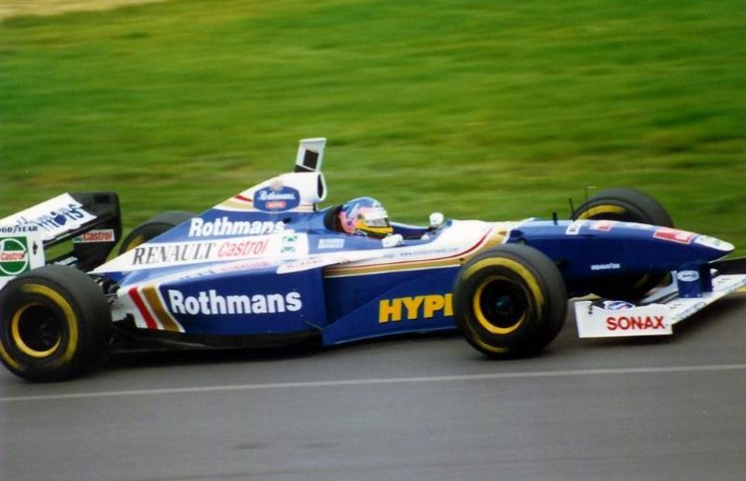

Imagenes y texto :
De la red
Música:
Jacques Villeneuve medley
Interprete:
Celine Dion
Edición:
Eaglenest
Duración :
28 minutos
27 segundos
Chao
Auf wiedersehen
Au revoir
Hasta la vista
Pasenla Bien
___________________
eaglenest8@hotmail.com

Slide 26







12:00
¿Te ha gustado?
Puedes ver más entrando
Aquí
Además puedes recibir powerpoints en tu correo electrónico suscribiéndote aquí:

